Slide 1


SciFinder Web使用介绍
俞靓
SciFinder培训专员
2015.1

Slide 2
提纲
介绍
  SciFinder Web中的内容
SciFinder Web中的检索和后处理
  SciFinder Web中的文献记录及主题检索
  SciFinder Web中的物质结果及物质检索方法
  SciFinder Web中的反应记录及反应检索
SciFinder Web的注册

Slide 3

美国化学文摘社—Chemical Abstracts Service
创建于1907年
ACS的分支机构
密切关注，索引和提炼着全球化学相关的文献和专利
最早创立了《化学文摘》
总部坐落于俄亥俄州的哥伦布市

Slide 4
SciFinder的覆盖内容
References from CAplusSM
>4000万期刊，专利，学位论文记录.
>1万种科技期刊的覆盖
63家专利发行机构的专利
1997年以来的3.65亿条引文记录
回溯到1800年
每天更新
References from MEDLINE®
> 1900万条生命科学相关文献
> 5600 期刊
回溯到1946年
每天更新
CAS REGISTRYSM
>9100万有机无机物质
>6500万生物序列
>4亿条实验和预测数据
物质报道文献，回溯到1802年
每天更新
Chemical Substances
References
SciFinder
Markush Structures
>106万专利中的Markush结构
回溯到1961年
每天更新
CASREACT®
CAS提供的反应信息包含:
  反应中的结构信息
  反应中所有物质的CAS No
  详细的反应条件
  实验过程
>6340万单步多步反应
>1340万物质合成制备信息
反应回溯到 1840
反应条件起始于 2003
每天更新
Markush Structures
Reactions
CHEMLIST®
全球范围内的法规信息
>31.2万的化合物
1980至今的数据
每周更新
Regulated Chemicals
Chemical Suppliers
CHEMCATS®
CHEMCATS 提供物质的供应商信息
>9400万商业信息
>2800万不同种类物质
>880 个全球范围内的供应机构
>990 商品目录的覆盖
每周更新

Slide 5
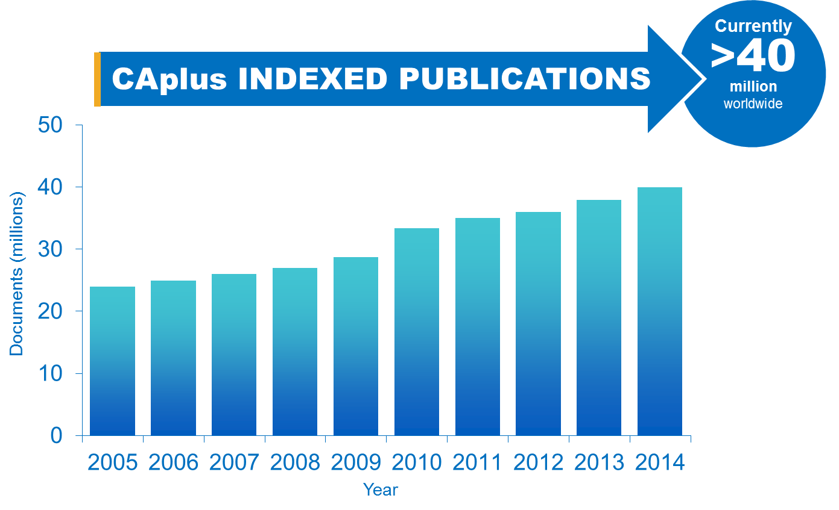
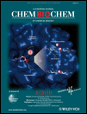
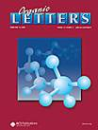


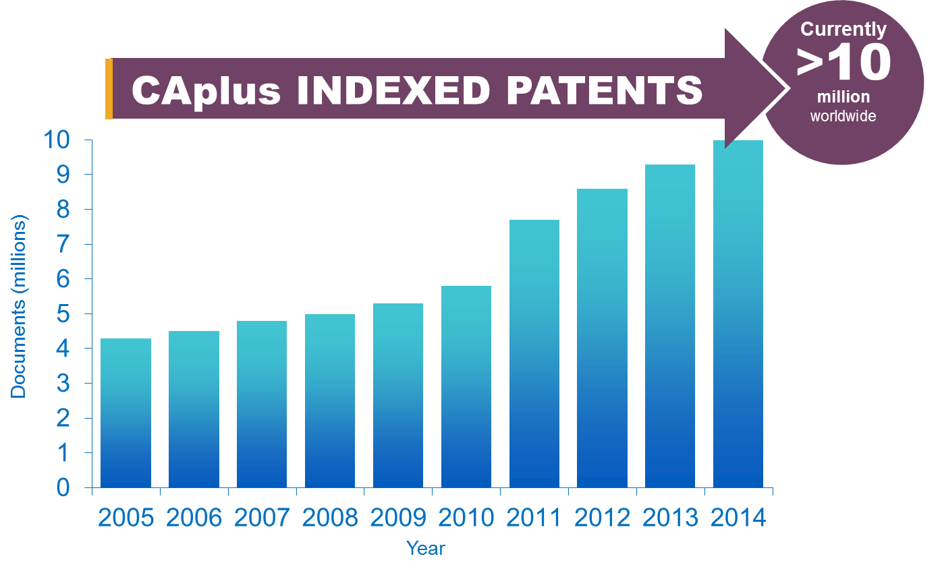
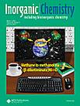
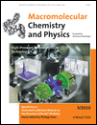
CAplusSM 涵盖上万种期刊及63个专利发行机构专利

Slide 6
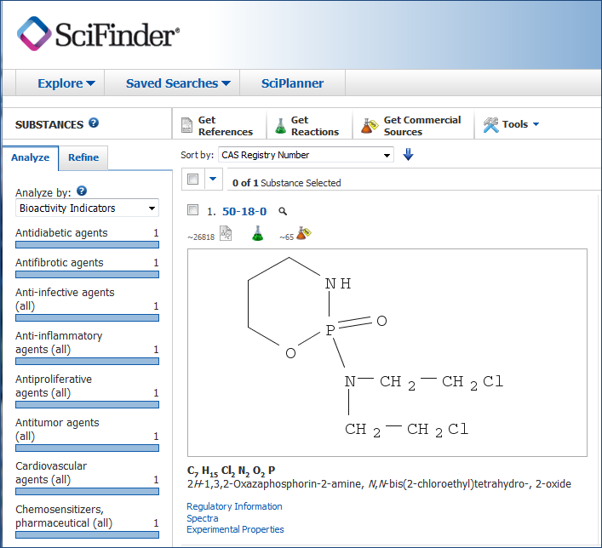
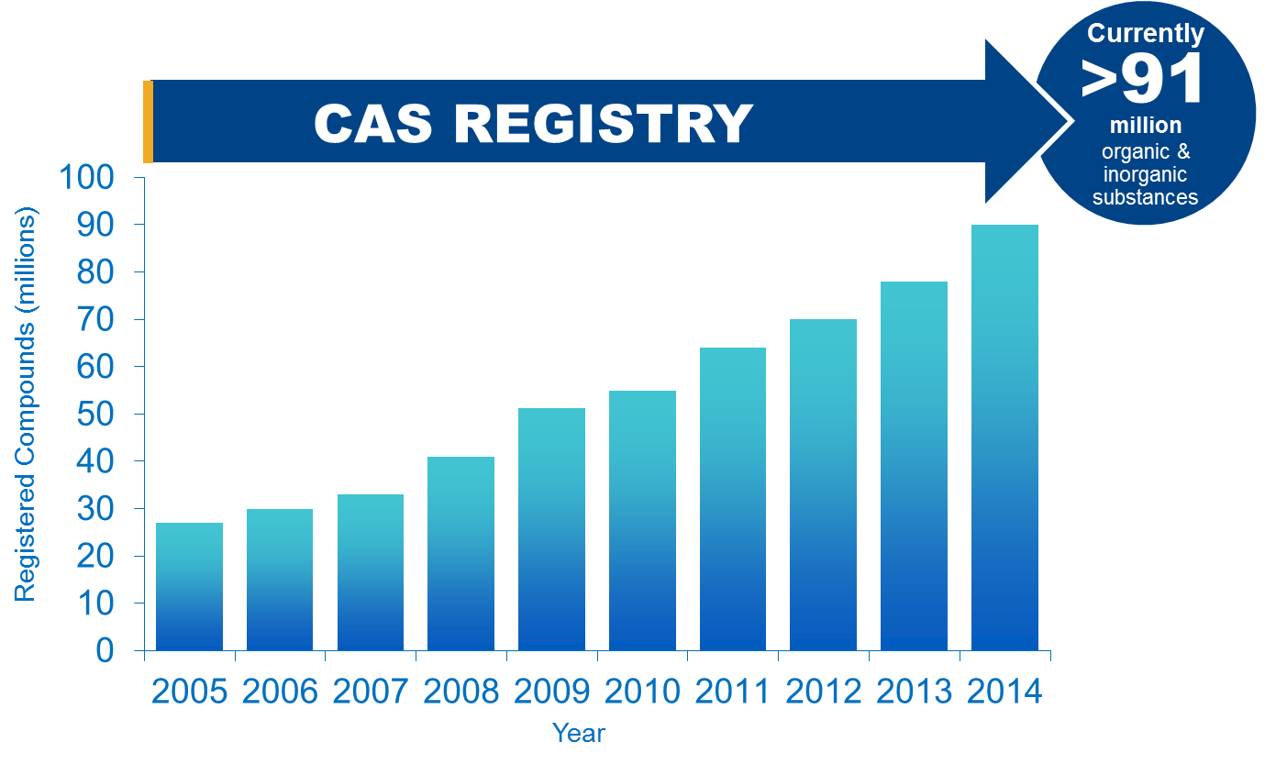
CAS REGISTRYSM 是化学物质信息的“黄金标准”

Slide 7
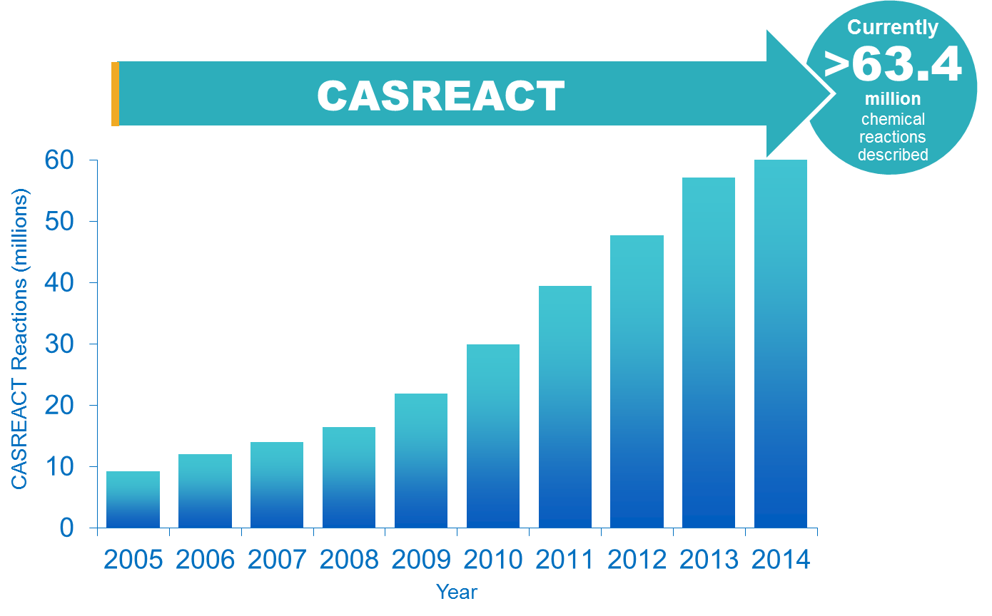
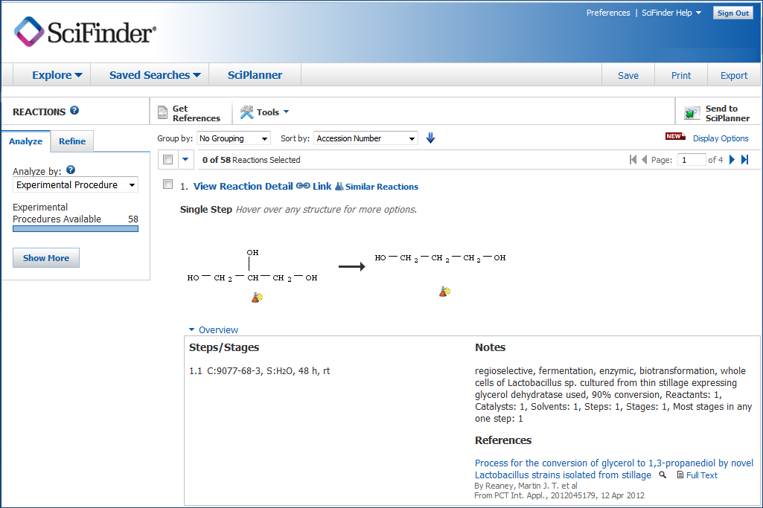
CASREACT® 是检索化学反应最权威的来源
CASREACT是世界上最大的，更新速度最快的反应数据库

Slide 8
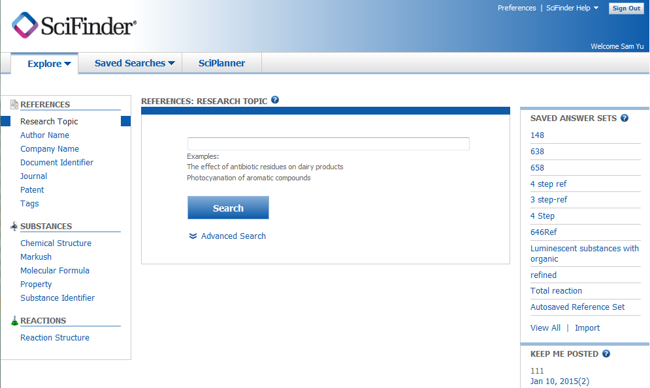
SciFinder登录界面Http://scifinder.cas.org

Slide 9
SciFinder Web使用浏览器选择建议
Windows自带的浏览器是最慢的，其他IE核浏览器都比它快
XP用户不建议使用IE7，IE8浏览器
Windows 7以上用户建议升级IE到9以上
Chrome和FireFox浏览器在所有系统上的表现都优于IE及IE核浏览器
不建议使用360浏览器检索SciFinder，即使在使用其他浏览器的同时也请关闭360安全卫士

Slide 10
提纲
介绍
  SciFinder Web中的内容
SciFinder Web中的检索和后处理
  SciFinder Web中的文献记录及主题检索
  SciFinder Web中的物质结果及物质检索方法
  SciFinder Web中的反应记录及反应检索
SciFinder Web的注册

Slide 11
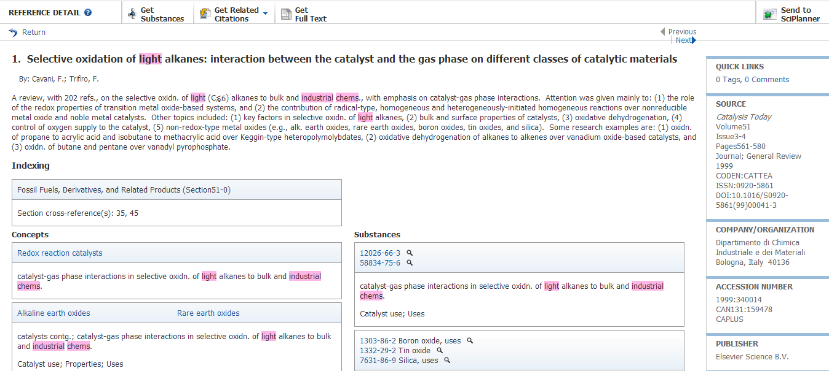
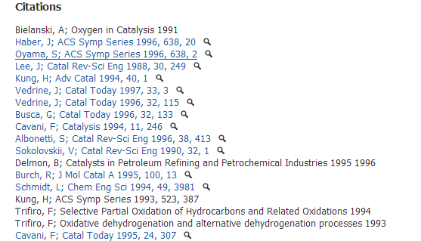
SciFinder中的文献记录
一篇完整的文献界面包括：
1. 题录信息
2. 摘要信息
3. 文献中重要的概念
4. 文献中重要的物质
5. 书目信息
6. 获得文献中的物质，反应，引文等
7. 文献中的引文信息

Slide 12
SciFinder中的文献检索方法
功能方面
  主题检索
  作者名检索
  机构名检索
  文献标示符检索
  从物质，反应获得文献
检索方法推荐
  关注某特定领域的文献——-主题检索
  关注物质有关的文献———-先获得物质，再获得文献
  关注某科研人员的文献——-作者名检索

Slide 13
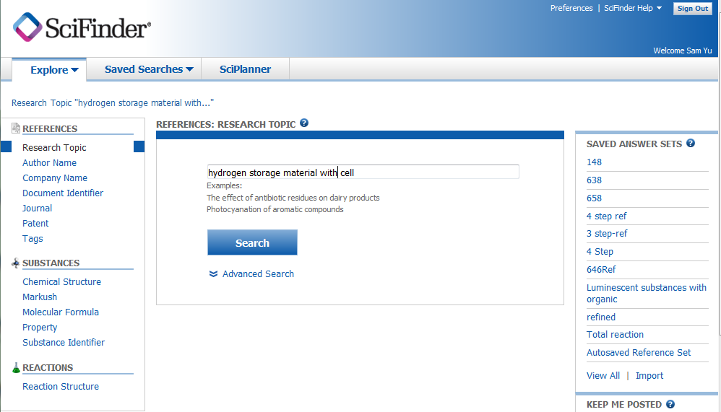
SciFinder Web中的主题检索
主题： hydrogen storage material with cell(储氢材料在电池方面的应用）
检索Tips：
推荐使用介词将关键词链接
不推荐使用And,Or ,Not等布尔运算符
不能使用通配符进行检索

Slide 14
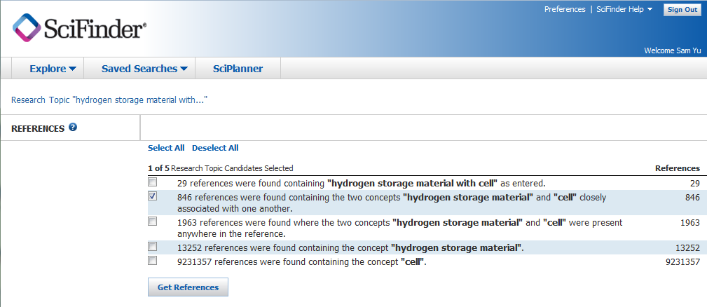
主题检索的候选项
检索Tips:
“Concept”表示做了同意词的扩展
“Closely associated with one another”表示同时出现在一个检索字段中
“present anywhere in the reference” 表示同时出现在一段话中

Slide 15
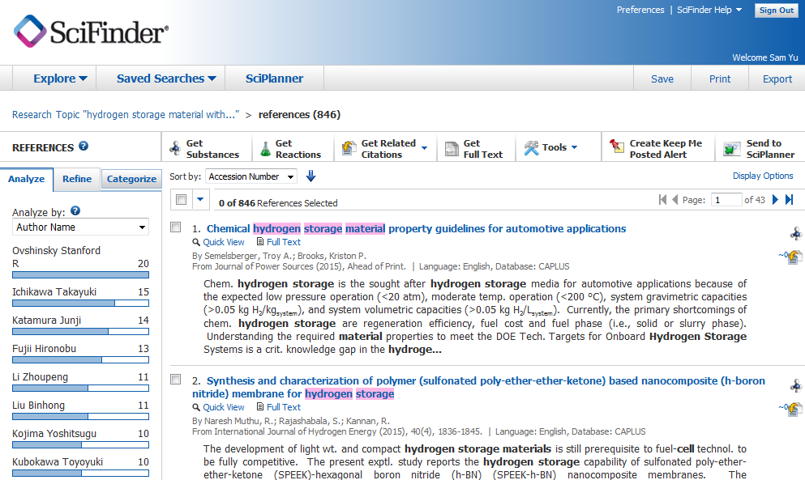
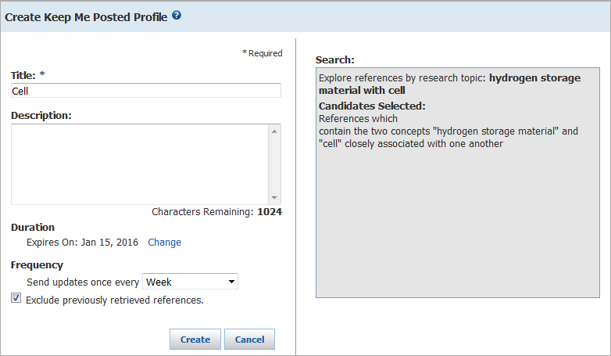
SciFinder中的KMP
KMP是SciFinder提供的自动提醒功能，能及时将最新资讯，推送到用户的邮箱中
检索Tips：
可以根据根据研究的进度，设置定题检索频率，每周，每月
建议将Exclude previously retrieved references前面的勾，勾掉，

Slide 16
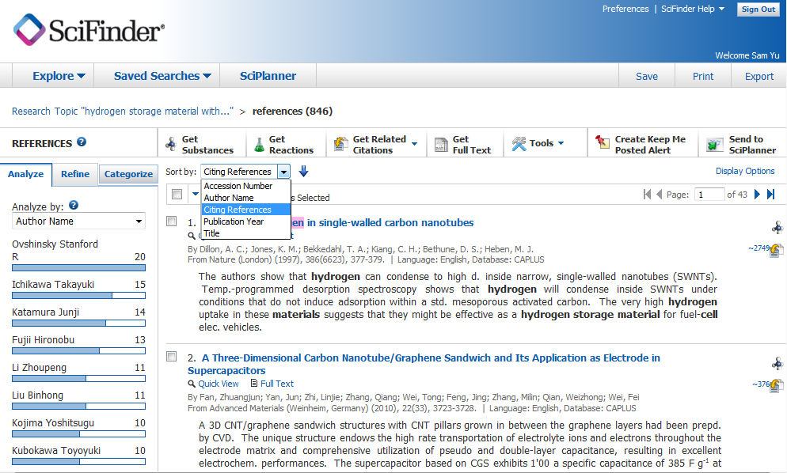
SciFinder提供的引文排序— Citing Reference

Slide 17
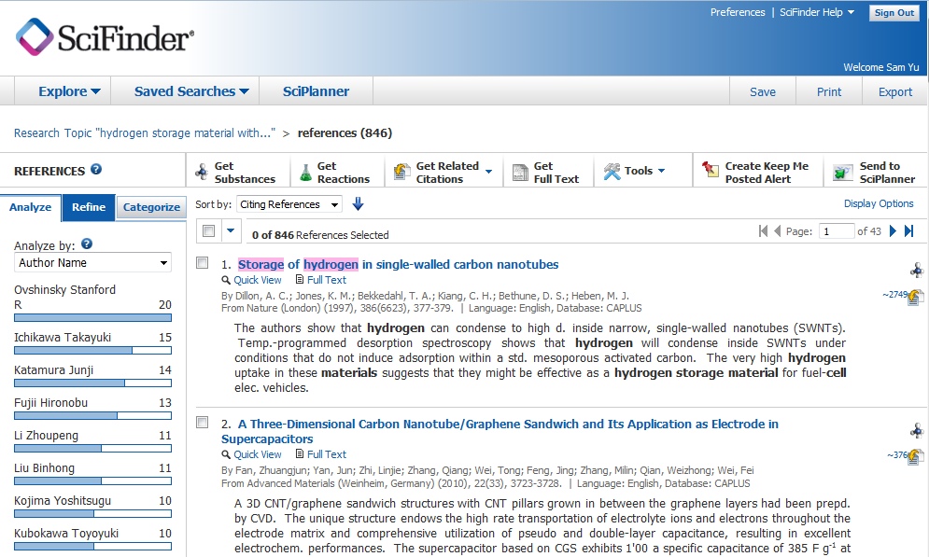
SciFinder 中的文献检索结果
检索Tips：
对于大量的文献结果，SciFinder提供：
Analyze
Refine
Categorize
3种文献处理的手段

Slide 18
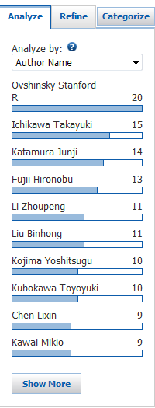
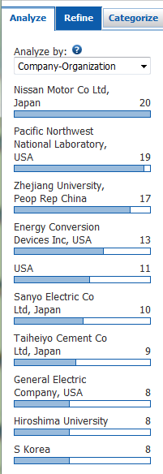
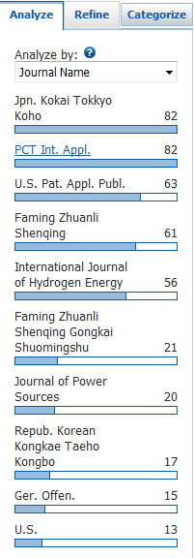
SciFinder中的Analysis
领域内主要研究人员，专家
主要研究机构，合作伙伴，竞争对手
主要出版杂志，机构，潜在投稿期刊
18

Slide 19
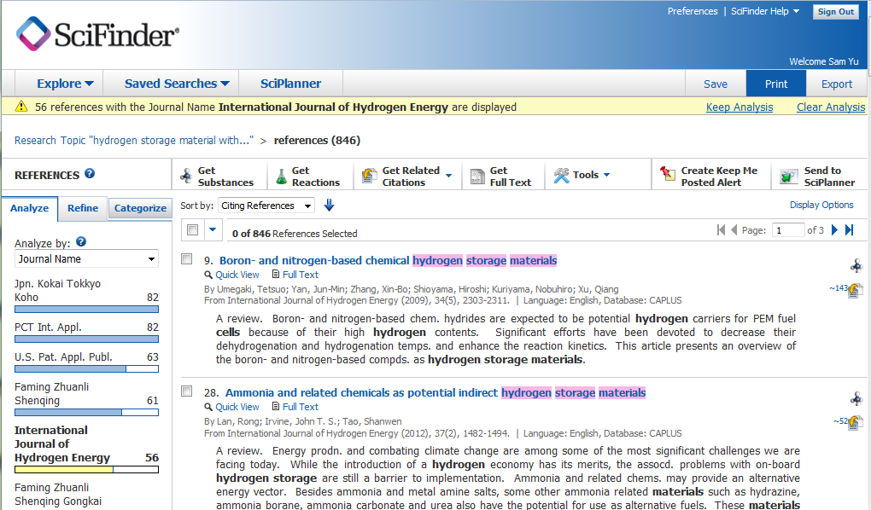
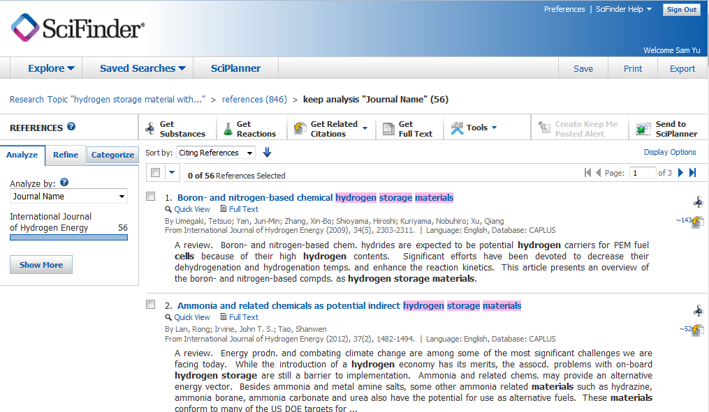
获得某一本刊的文献
检索Tips：
点击Analyze中的选项，获得的是结果集预览，需要点击Keep Analysis才能拿到具体的结果

Slide 20
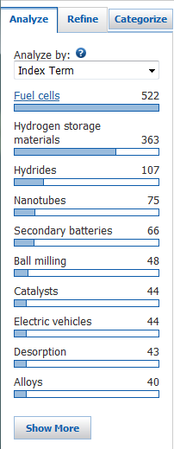
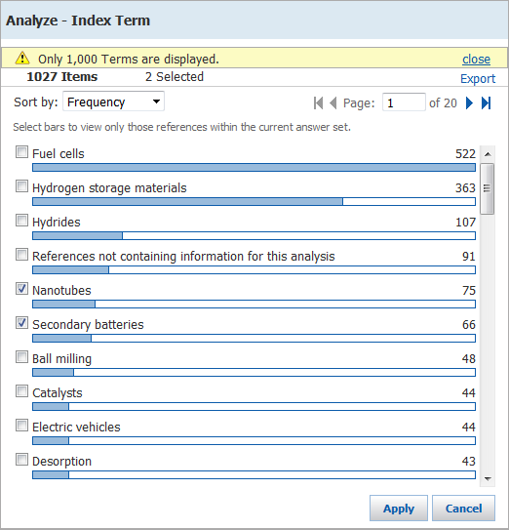
SciFinder中的Analysis By Index Term
Index Term分析帮助我们对文献的内容做大致浏览
检索Tips：
右侧的Analyze栏最多给出10个，可以点击Show More获得全部分析结果
右侧的Analyze栏最多选择1个，Show More后可以多选

Slide 21
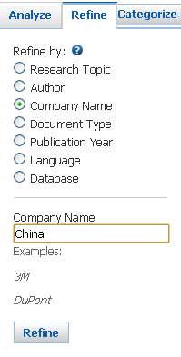
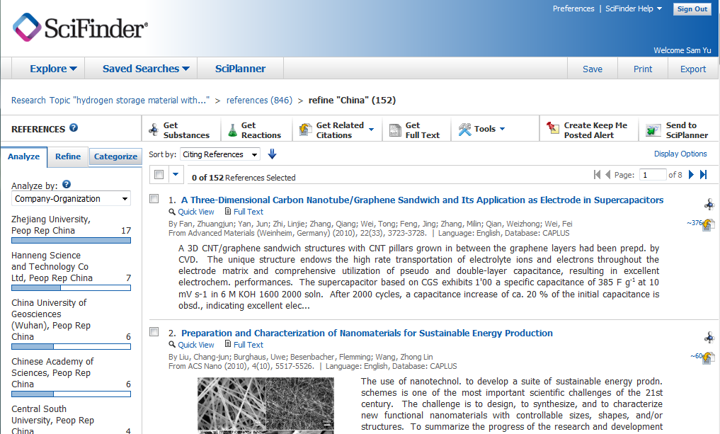
SciFinder中的Refine
Refine By Company Name,帮助获得来自某特定机构发表的文献，

Slide 22
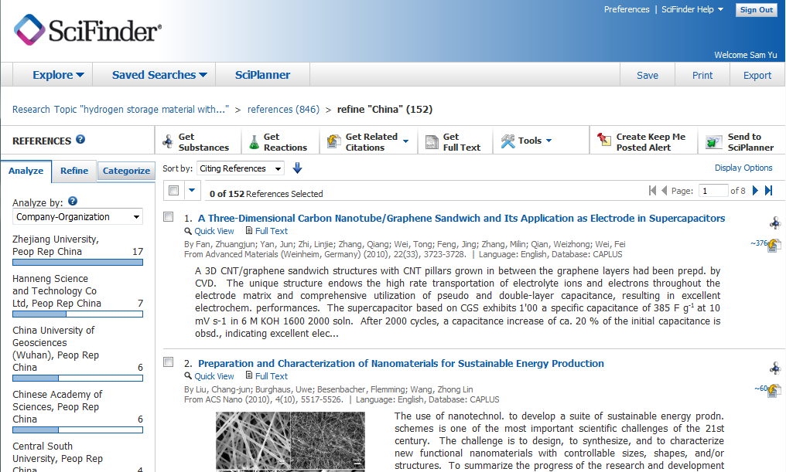
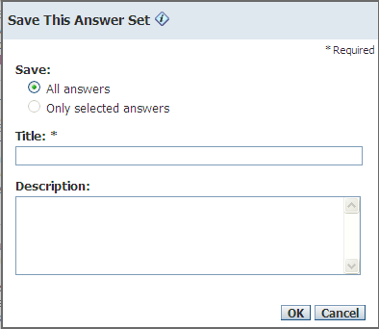
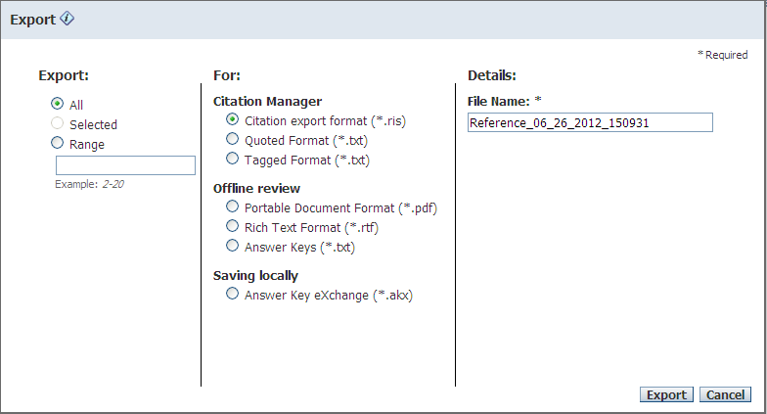
结果集的保存
检索Tips：
Save，将结果保存在网络上，下次登录可以继续检索
Export，将结果保存到本地电脑，其中Citation manager保存成RIS格式，用于导入EndNote等文献管理工具，Offline Review保存过成PDF，RTF格式，用于脱机浏览
使用IE8浏览器，在使用Export PDF时会失败，建议升级IE到IE9 以上，不要使用360浏览器，或者开360安全卫士，在大多数情况下，会Export失败

Slide 23
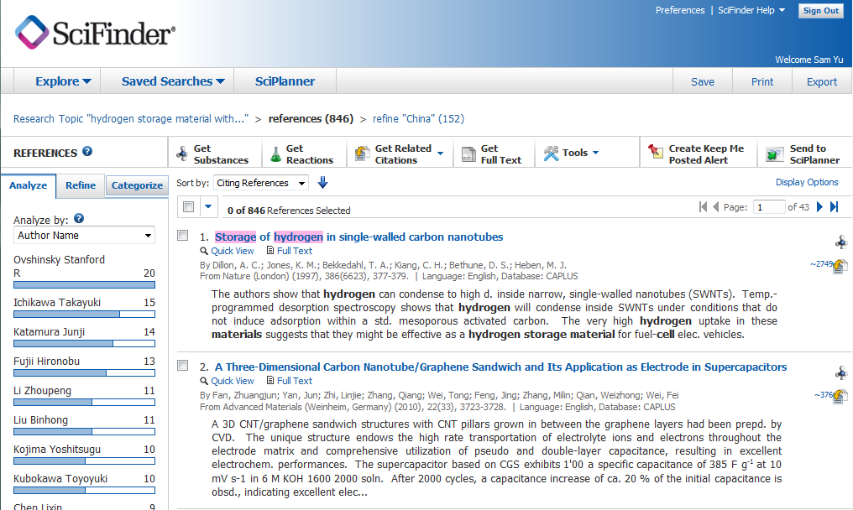
SciFinder 中的Categorize
通过历史导航条回到任一检索界面
Categorize系统分类功能，基于Index Term，对文献依学科方向进行分类

Slide 24
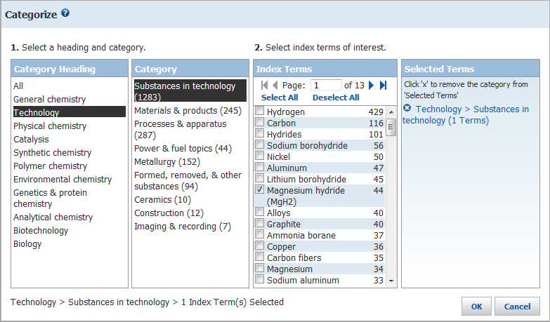
SciFinder中的Categorize
和二级目录相关的Index Term
一级目录
二级目录
选中的Index Term
选择和MgH2有关的词条

Slide 25
主题检索小结
关键词之间用介词链接，With，Of，In，On
建议2-3个关键词，最多不超过5个
候选项选择包含Concept和Closed associated with的选项
可以使用KMP时时跟踪文献
可以使用Citing Reference排序获得被引次数最多的文献
尽可能多的使用Analyze，Refine，功能对文献进行处理
使用Categorize对文献进行系统分类
可以使用历史导航条返回任意检索界面

Slide 26
提纲
介绍
  SciFinder Web中的内容
SciFinder Web中的检索和后处理
  SciFinder Web中的文献记录及主题检索
  SciFinder Web中的物质结果及物质检索方法
  SciFinder Web中的反应记录及反应检索
SciFinder Web的注册

Slide 27
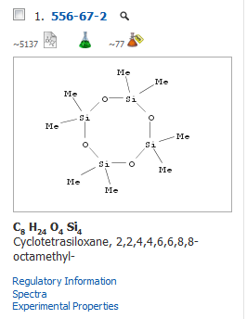
SciFinder中的物质结果界面
一个完整的物质结果界面包含：
物质详情连接
文献连接
反应连接
商品信息连接
管制品信息连接
谱图连接
实验性质连接

Slide 28
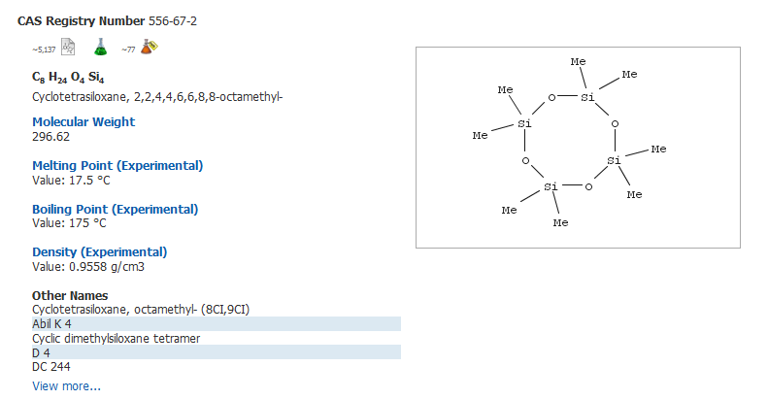
SciFinder中的物质详情界面

Slide 29
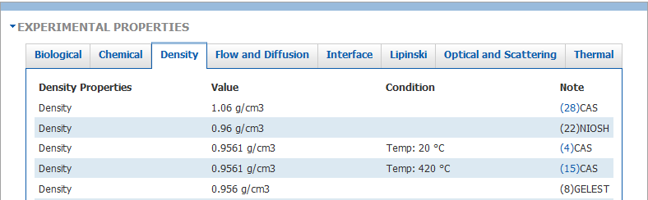
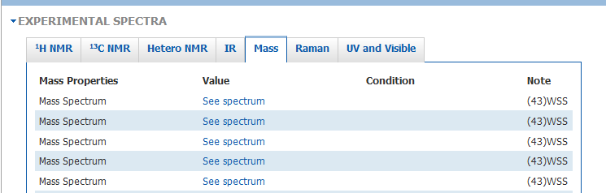
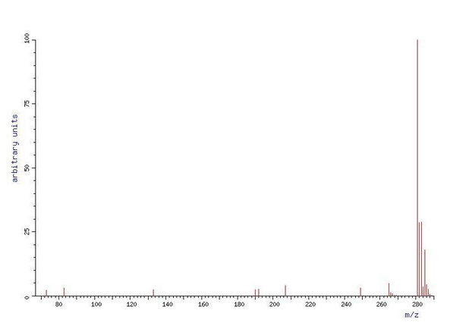
SciFinder中的物质详情界面（续：实验性质与谱图）

Slide 30
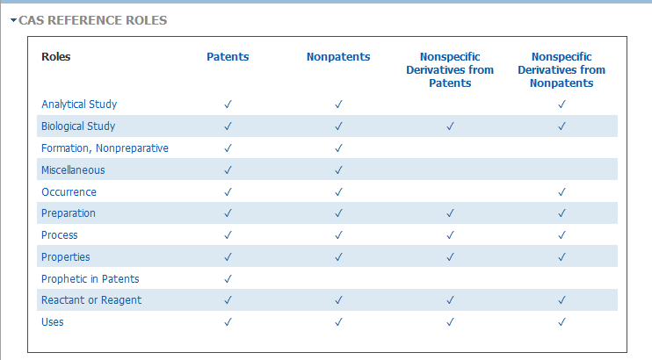
SciFinder中的物质详情界面（续：文献角色分类）
检索Tips：
这是根据CAS Role做的一张文献分类表
可以快速的通过这个表，获得物质在专利和非专利文献中在特定领域的文献报道

Slide 31
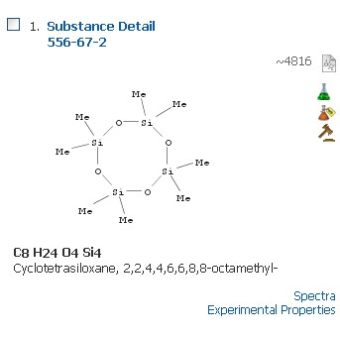
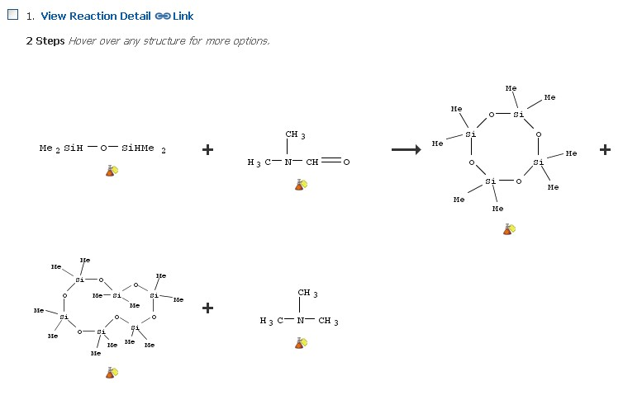
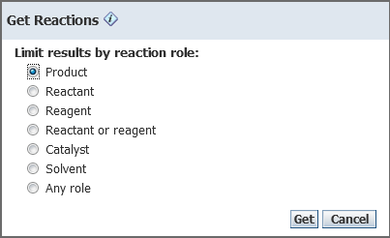
物质有关的反应
检索Tips：
检索到物质后，可以通过绿色三角瓶，直接获得该物质的反
需要选取物质在反应中的角
有绿色三角瓶，表示SciFinder中一定可以找到该物质的反应，但是不一定是作为产物的反应

Slide 32
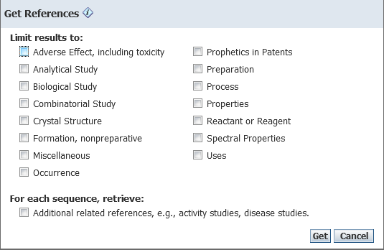
物质有关的文献信息
检索Tips：
一键获得文献，可以获得全部，也可以勾选特别感兴趣的内容
不勾选，默认获得全部

Slide 33
SciFinder中的物质检索方法
功能方面
  物质名称，CAS No
  分子式
  结构式
  理化性质
推荐的物质检索功能
  有机物，天然产物及衍生物 ---结构比较方便
  无机物 ---分子式比较方便
  高分子化合物 ---首先分子式，其次结构

Slide 34
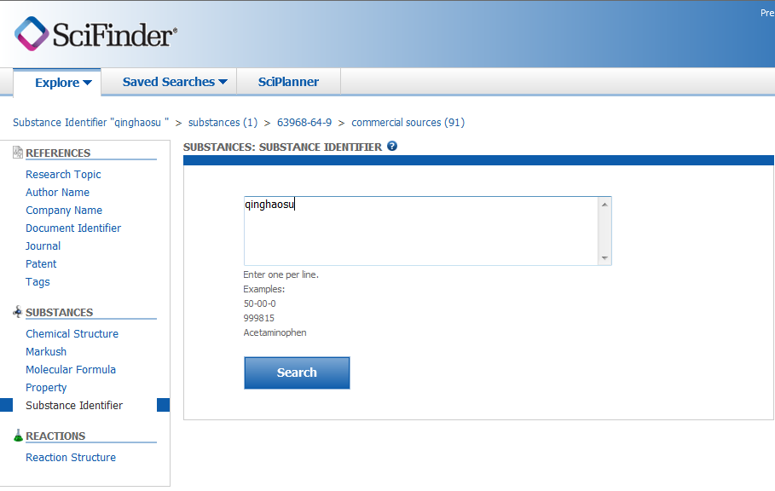
物质名称检索
检索Tips：
直接输入物质的名称，CAS No，俗名，都能检索
一次最多检索25个物质，用换行换开
建议一次最多检索3-5个，因为给出结果的顺序和输入的顺序是不一样的。

Slide 35
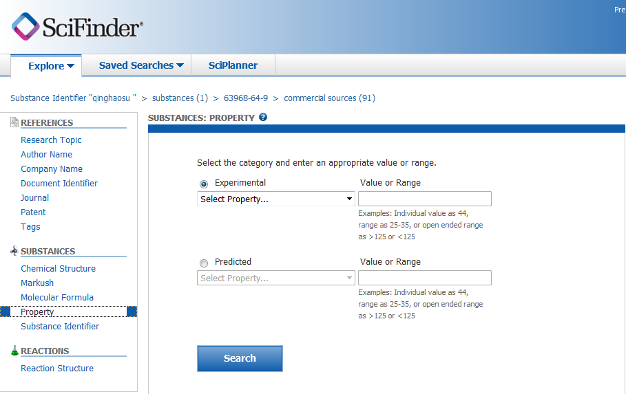
理化性质检索

Slide 36
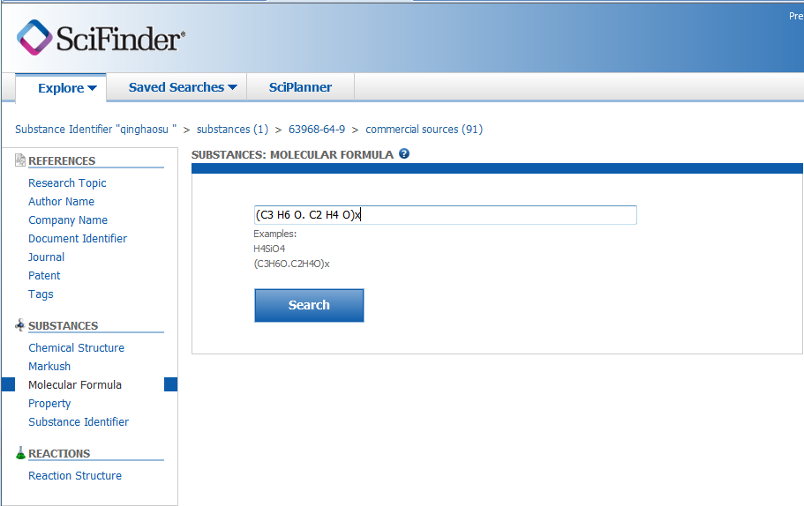
分子式检索
检索Tips：
分子式的检索，需要按照HILL排序进行，简单的说CH写前面，其他的按照字母顺序排序
多组分物质，需要用“.”分开

Slide 37
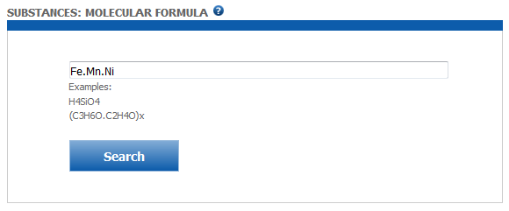
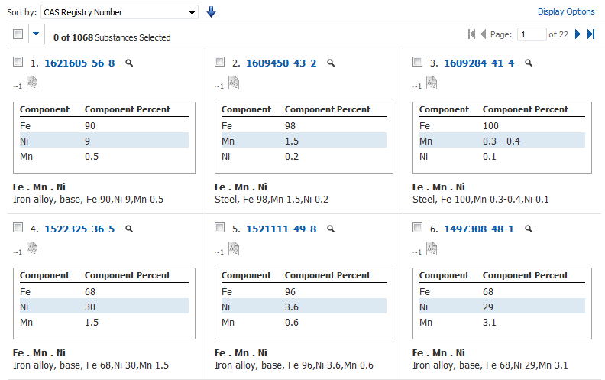
分子式检索，合金
检索铁镍锰合金
Fe.Mn.Ni

Slide 38
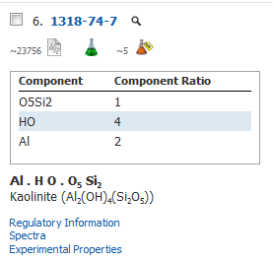
矿物的检索
检索高岭石（Kaolinite）
常规高岭石的分子式是Al2Si2O5(OH)4
去除比例份数，按照多组分物质的写法，Al . H O . O5 Si2

Slide 39
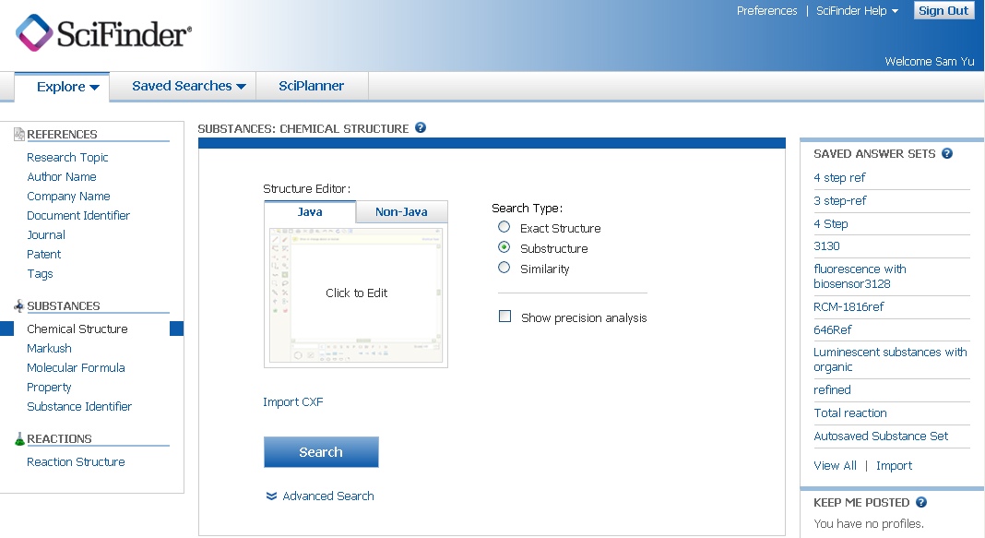
结构式检索—精确检索
检索Tips：
启动Java面板，电脑中需要安装Java
建议将Java升级到最高版本后，停止Java自动更新
初次使用Java会有插件弹出，选择允许即可
不用使用360浏览器或开着360安全卫士，因为他们会禁止Java的启动

Slide 40
精确结构检索—检索金属配合物
该结构中包含：
配体
金属
阳离子
阴离子

Slide 41


检索界面
检索Tips：
精确结构检索检索到结构本身，聚合物，配合物，盐等
41

Slide 42



进行检索时的选项

Slide 43
我想获得以下的一系列物质
。。。。。。

Slide 44

结构定义
检索Tips：
亚结构检索，适用于多个包含类似核心结构物质的检索
所绘制出来的结构必须存在于检索到的结构中
对于结构中没有绘制出来的H，将做随意的取代

Slide 45

亚结构检索结果

Slide 46
提纲
介绍
  SciFinder Web中的内容
SciFinder Web中的检索和后处理
  SciFinder Web中的文献记录及主题检索
  SciFinder Web中的物质结果及物质检索方法
  SciFinder Web中的反应记录及反应检索
SciFinder Web的注册

Slide 47

SciFinder反应检索
检索要求：
1：吡啶环2，3，4位上存在一个硝基还原成氨基
2：吡啶环5，6位上存在一个卤素

Slide 48

SciFinder Web中的检索
检索Tips：
Allow Variability only as specified表示，只在你所绘制的位点上发生变化
Substructure表示，除了在所绘制的位点上发生变化外，还能在结构中没有绘制出来的H上做随意的取代
Advanced Search，可以设置反应的溶剂，产率，步数等等
不建议一开始就设置反应的溶剂，产率，步数，或许会遗漏掉很多重要信息

Slide 49

SciFinder中的检索结果

Slide 50


Group By Document
检索Tips：
Group By Document将来自同篇文献的反应合并

Slide 51


Group By Transformation
检索Tips：
Group By Transformation针对检索结果中的单步反应，将具备同样反应变化的反应合并
多步反应会全部集中在最后的选项

Slide 52


Similary Reaction
检索Tips：
只有单步反应后才有相似反应的链接
根据设置的相似级别，寻找和该反应在反应中心上完全一样的反应
相似级别的设定：
  Broad：仅反应中心相同
  Medium：反应中心和附属原子相同
  Narrow：反应中心及扩展原子和键相同

Slide 53


相似反应结果
这些都和原有的反应，在反应中心，及扩展的原子和键上是一致的

Slide 54



SciFinder Web中的反应后处理

Slide 55


反应精准性定义工具—原子标记工具
原子标记工具标记反应前后必须匹配的原子，主要用于反应中心的定义

Slide 56


反应精准性定义工具—键标记工具
键标记工具，用于标记反应过程中必须发生变化的键

Slide 57
提纲
介绍
  SciFinder Web中的内容
SciFinder Web中的检索和后处理
  SciFinder Web中的文献记录及主题检索
  SciFinder Web中的物质结果及物质检索方法
  SciFinder Web中的反应记录及反应检索
SciFinder Web的注册

Slide 58
SciFinder Web的注册
提供自己的姓名，所在院系，以及邮箱
将上述信息发给Helen@igroup.com.cn
我们设置好后，会给您的邮箱发送注册链接，
需要在24小时内点击这个链接完成注册（校园网IP范围点击注册）
一个邮箱只能注册一次
支持公共邮箱注册，试用期间不支持VPN等代理访问，需要在校园网范围内使用
欢迎加入SciFinder使用答疑QQ群：258225168

Slide 59

点击URL创建SciFinder Web账号
开始创建SciFinder Web帐号
创建ID所用的IP不能是代理服务器的IP

Slide 60
设置用户名及密码注意事项
用户名：
必须是唯一的，且包含 5-15 个字符。它可以只包含字母或字母组合、数字和/或以下特殊字符：
-（破折号） _（下划线)
. （句点） @（表示“at”的符号）
密码：
必须包含 7-15 个字符，并且至少包含三个以下字符：
字母 混合的大小写字母
数字 非字母数字的字符（例如 @、#、%、&、*）
密码设置小技巧：
1：不要和账号中有重复的字符
2：密码格式最好是abc@123

Slide 61
对新ID的Email确认
需要点击邮件中的确认链接
Http://scifinder.cas.org

Slide 62

SciFinder Web 常见问题
账号或密码错误，请在username处填写，截图，并与图书馆联系

Slide 63

SciFinder Web 常见问题
任何需要反馈给图书馆的问题，都请点击测试IP地址的链接
http://www.cas.org/cgi-bin/casip
将页面截图下来，一并发给图书馆

Slide 64
Thank You
俞靓
SciFinder 培训专员
Mail：Sam@igroup.com.cn
Tel:021-64453167-8004

